Slide 1
Utilisation de Microsoft Teams pour les enseignants FAQ
Mars 2020

Slide 2
Questions fréquentes
Création d’équipes
Comment créer une classe (équipe)?
Comment ajouter les étudiants à ma classe?
Séances en ligne
Comment planifier une séance avec ma classe?
Comment lancer une visioconférence avec ma classe (non planifiée)?
Comment rejoindre une séance déjà planifiée?
Comment partager mon support de cours en live?
Comment partager mon support de cours en live ainsi que ma webcam?
Comment dés/activer ma webcam?
Comment activer mon micro?
Comment désactiver le micro des étudiants / d’un seul étudiant?
Comment voir les questions écrites par les étudiants durant la séance?
Comment enregistrer ma séance en ligne?
Comment empêcher des participants de partager leur écran?
Comment supprimer un participant d’une séance?
Autres fonctionnalités
Comment fournir mon support de cours?
Comment communiquer avec mes étudiants dans Teams?
Que signifient les différents onglets de mon équipe?
Que signifie les icônes sur la barre de droite?
Comment puis-je être notifié d'activités dans Teams?
Je ne retrouve plus toutes mes équipes, que faire?
J’ai des problèmes avec Teams sur Mac, que faire?
Aide
Qui peut m'aider par rapport à Teams?
Où trouver plus d'informations?
Glossaire

Slide 3
Création d’équipes

Slide 4
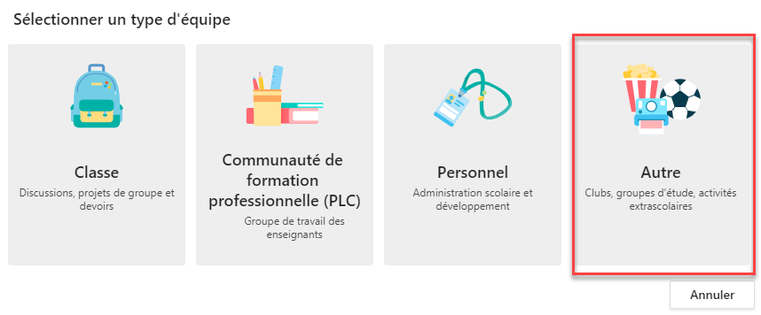
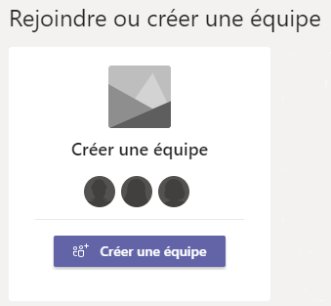
Comment créer une classe (équipe) ?
Accédez à Equipes sur le côté gauche de l’application et sélectionnez Rejoindre ou créer un équipe
Ce bouton se situe par défaut en haut à droite mais peut aussi apparaître en bas à gauche
Cliquez sur Créer une équipe ( ) et sélectionnez Autre comme type d’équipe.
Donnez un nom à votre équipe (classe) et cliquez sur suivant. Votre équipe est créée.
Pour l’ajout des étudiants, taper leurs nom un par un ou voir la question «comment ajouter les étudiants à ma classe»?
Vous pouvez, dans l’écran suivant, ajouter des étudiants et enseignants pour l’équipe (classe)
Vous retrouvez vos équipe dans le menu latéral de gauche
Les équipes de type «Classe» permettent quelques options de partage de documents en lecture seule ou la gestion des devoirs. Selon le statut de l’utilisateur ce type d’équipe n’est pas toujours disponible. Nous recommandons donc d’utiliser le type «Autre». . Attention, il n’est par la suite plus possible de changer le type d’une équipe.
i
!

Slide 5
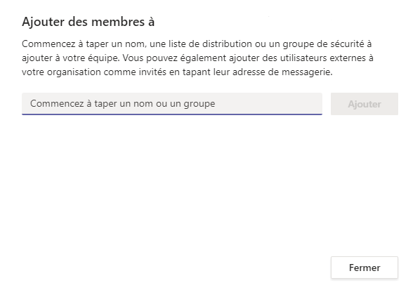
Comment ajouter les étudiants à ma classe ?
Trois méthodes sont possibles
Ajouter les étudiants depuis Teams: cliquez sur l’équipe puis sur plus d’option >> Ajouter les membres un par un en tapant leur nom
Transmettre par email un lien aux étudiants: cliquez sur l’équipe puis sur plus d’option >> "Obtenir un lien vers l’équipe« Attention, il faudra alors valider les demandes de chaque étudiant, en cliquant sur >> "Gérer l’équipe" puis >> "Demandes en attente"
Transmettre un code aux étudiants: cliquez sur l’équipe puis sur plus d’option >> "Gérer l’équipe" puis >> "Paramètres" >> "Générer"
Bon à savoir
Vous devez être propriétaire pour pouvoir ajouter des membres à une équipe.
Pour des informations plus détaillées, consultez le document de support Teams «Utilisation de « Microsoft Teams » pour l’enseignement à distance» sur Cyberlearn (https://cyberlearn.hes-so.ch/?redirect=0&op=coronavirus)
i
1
2
3

Slide 6
Séance en ligne

Slide 7
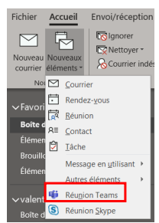
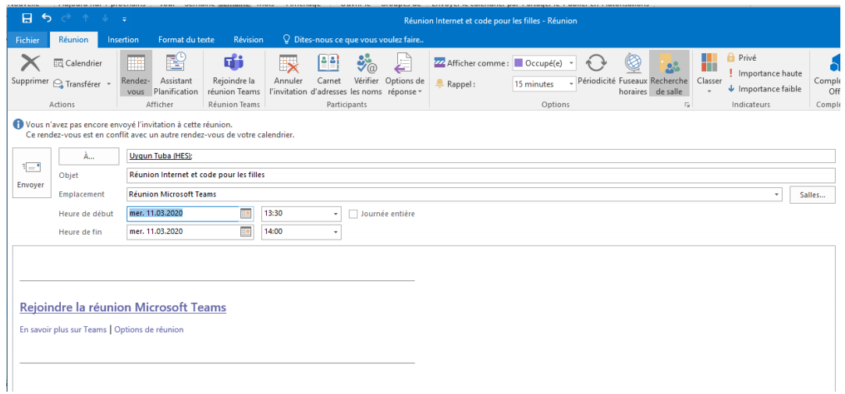
Comment planifier une séance avec ma classe ?
Pour planifier une séance, aller dans votre Outlook et cliquer sur "Réunion Teams" dans le menu "Nouveaux éléments"
Remplir ensuite les champs comme pour une réunion normale et inviter les personnes concernées
Ces personnes recevront ainsi une invitation qui leur permettra de rejoindre la séance le moment venu
A savoir que cette séance n’est pas liée à une équipe de Teams (il faut pour cela une licence Office365)
Pour Mac: la fonctionnalité de planification de séance Teams depuis Outlook n’existe pas. Vous pouvez par contre lancer une visioconférence depuis l’équipe (voir «comment lancer une visioconférence avec ma classe (non planifiée)?»)
<< lien pour rejoindre la séance
i
!

Slide 8
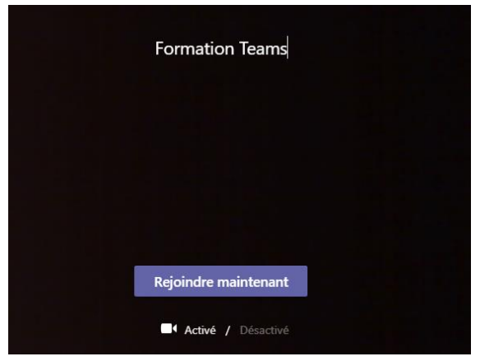
Comment lancer une visioconférence avec ma classe (non planifiée)?
Vous pouvez lancer une visioconférence depuis l’équipe de Teams, en cliquant sur le symbole «Rejoindre maintenant»
Indiquer un sujet puis cliquer sur «Rejoindre maintenant» à nouveau
Les étudiants recevront alors une notification pour rejoindre cette séance

Slide 9
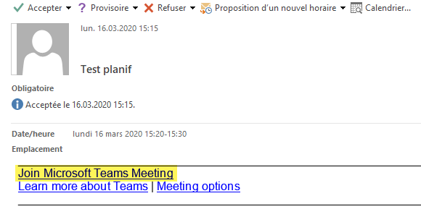
Comment rejoindre une séance déjà planifiée ?
Rejoignez la réunion Teams depuis votre calendrier Outllook
Vous retrouvez cette séance, comme une séance normale, dans votre calendrier Outlook
Le lien Teams pour rejoindre la séance se trouve dans le texte de l’invitation à la séance
<< lien pour rejoindre la séance

Slide 10
Comment partager mon support de cours en live?
Durant une séance, il est possible de partager le support de cours avec les étudiants
Ouvrir le support de cours sur son ordinateur
Partager son écran depuis l’écran de la séance en cliquant sur l’icône ci-dessous
Sélectionner ensuite la fenêtre à partager
Bureau: vous partagez l’affichage de tout votre ordinateur
Fenêtre / PowerPoint: sélectionnez la fenêtre ou le document à afficher à vos étudiants; ils ne verront pas les autres, même si vous changez d’emplacement

Slide 11
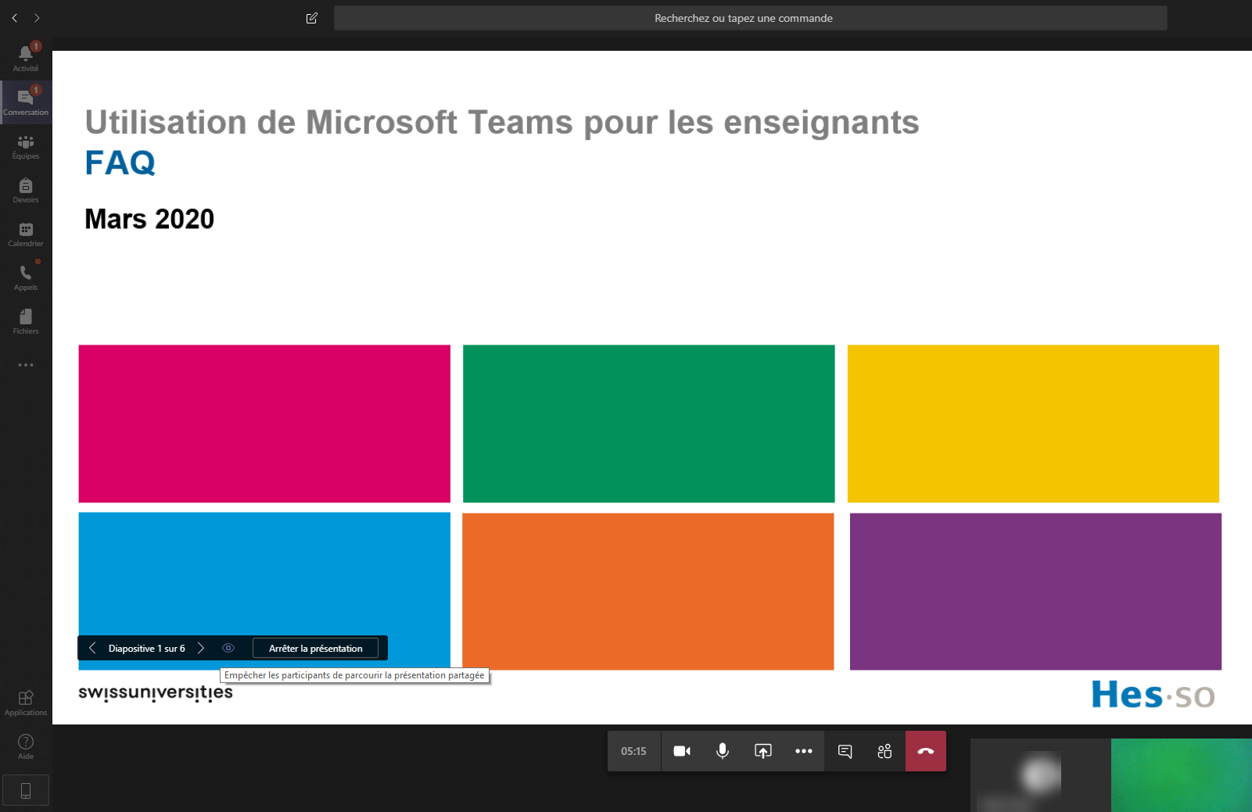
Comment partager mon support de cours en live ainsi que ma webcam?
Durant une séance en live, il est possible de partager à la fois sa webcam et un document de cours au même moment
Voir les questions/réponses:
«Comment partager mon support de cours en live?»
«Comment activer ma webcam?»
Webcam

Slide 12
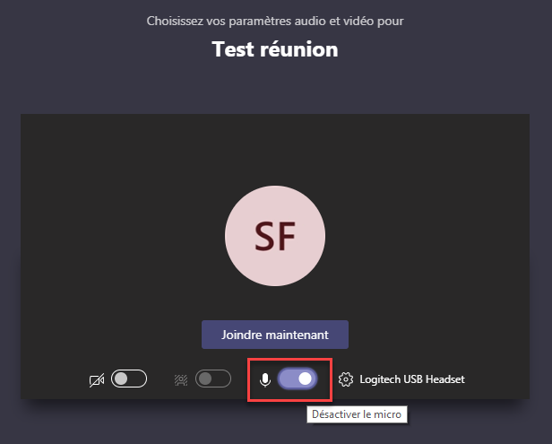
Comment activer mon micro?
Durant une séance, le micro est activé ou désactivé via l’icône ci-dessous
Au moment de rejoindre la séance, il est aussi possible de directement activer ou désactiver son micro

Slide 13
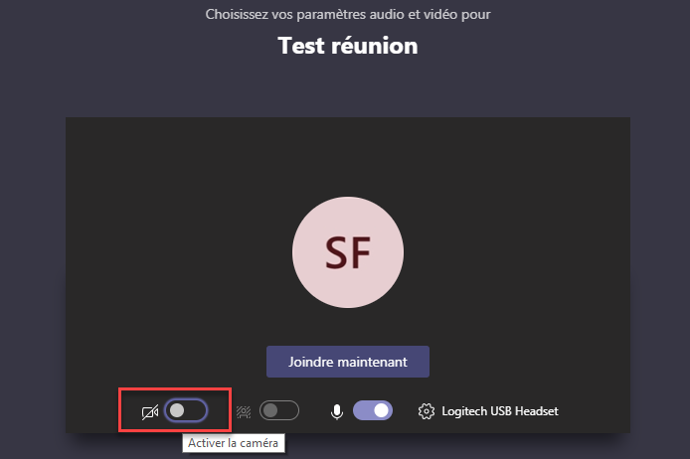
Comment activer ma webcam?
Durant une séance, la webcam de l’ordinateur est activée ou désactivée via l’icône ci-dessous:
Au moment de rejoindre la séance, il est aussi possible de directement activer ou désactiver sa webcam

Slide 14
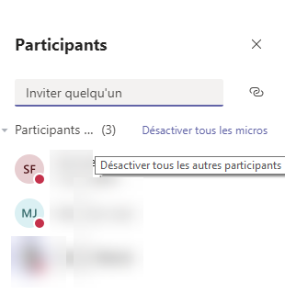
Comment désactiver le micro de tous les étudiants?
Durant une séance, il est possible de désactiver le micro des étudiants.
La séance commence ainsi sans bruits de fond.
Les étudiants pourront ensuite réactiver leur micro s’ils ont des questions
Sélectionner l’action «Afficher tous les participants» dans la barre en bas au milieu
Un volet s’ouvre sur la droite avec les participants: il est alors possible de sélectionner «Désactiver tous les micros»

Slide 15
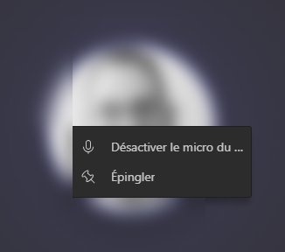
Comment désactiver le micro d’un seul étudiant?
Durant une séance, il est possible de désactiver le micro d’un seul participant
Pour cela, il suffit de faire un clic droit sur son avatar, puis «désactiver le micro du participant»

Slide 16
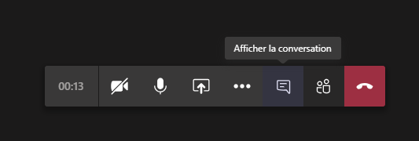
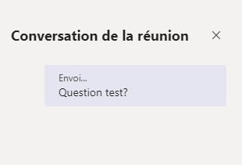
Comment voir les questions écrites par les étudiants durant la séance?
Pour voir les questions qui pourraient être posées par écrit durant une séance, il faut cliquer sur «Afficher la conversation»
Un volet s’ouvre alors sur la droite avec les différents échanges
A savoir que tous les échanges sont visibles par tous les membres de la classe, durant la session et après, dans une «Conversation» avec les participants à la séance

Slide 17
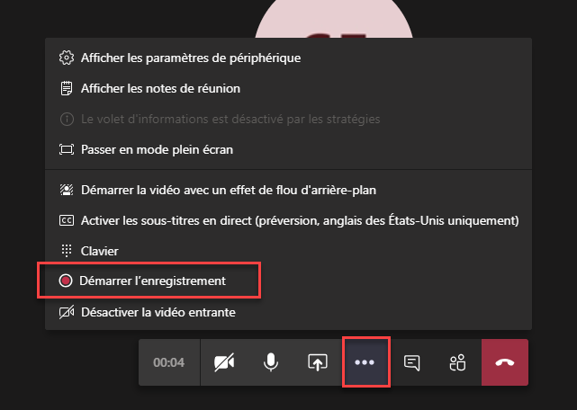
Comment enregistrer ma séance en ligne? (1/2)
Rejoindre la séance et cliquer sur les «…» pour voir l’option «Démarrer l’enregistrement»
L’enregistrement commence et un minuteur s’affiche
Une bannière s’affiche avec les messages suivants : avertissez les participants de l’enregistrement Pour vous Pour vos participants

Slide 18
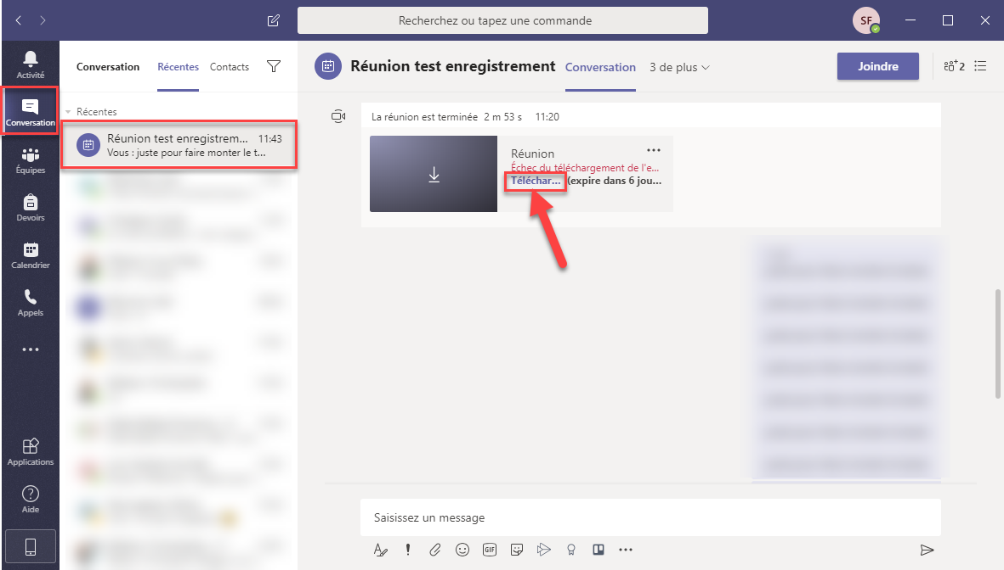
Comment enregistrer ma séance en ligne? (2/2)
Après votre séance, vous (vous et vos étudiants) retrouverez la vidéo dans l’onglet «conversation»
Attention: la vidéo n’y est laissée que temporairement: il vous faut la télécharger pour ne pas perdre cette vidéo
!

Slide 19
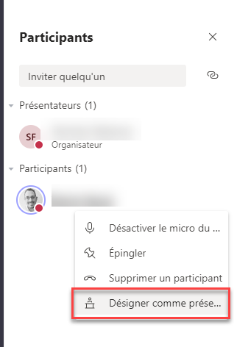
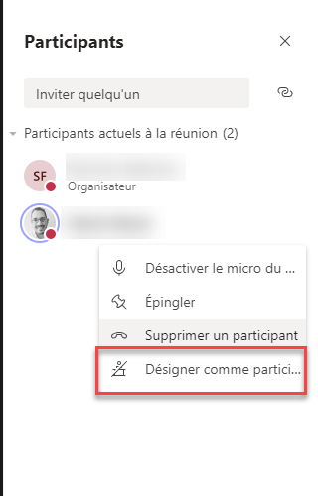
Comment empêcher des participants de partager leur écran?
Durant une séance, il est possible de définir qui est «Présentateur» ou «Participant». Les «Participants» ne peuvent alors pas partager du contenu
Sur la barre en bas au milieu, cliquer sur «Afficher les participants»
Cliquer sur «…» à la droite d’un participant pour le désigner «Présentateur» ou «Participant»
Un message demande alors confirmation

Slide 20
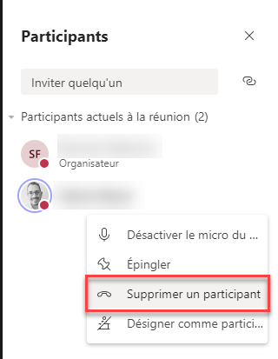
Comment supprimer un participant d’une séance?
Durant une séance, il est possible de supprimer un participant d’une séance
Sur la barre en bas au milieu, cliquer sur «Afficher les participants»
Cliquer sur «…» à la droite d’un participant pour voir l’option «Supprimer un participant»
Le participant est alors sorti de la séance

Slide 21
Autres fonctionnalités de Teams

Slide 22
Comment fournir le support de cours ?
Lors de la création d’une équipe (c’est-à-dire de votre classe), un certain nombre d’onglets sont créés par défaut
L’onglet «Fichiers» permet d’échanger des fichiers entre les membres de l’équipe
Recommandation: déposez plutôt vos fichiers dans Cyberlearn
Avertissement: tous les membres peuvent modifier les fichiers partagés dans une équipe (en ce sens, il est préférable d’utiliser des PDFs)
Pour plus d’information, se référer au document de support Teams «Utilisation» de « Microsoft Teams » pour l’enseignement à distance»
!
i

Slide 23
Comment communiquer avec mes étudiants dans Teams?
L’onglet «Publications» permet d’échanger des messages entre les membres de l’équipe
Pour lancer un nouveau sujet, cliquer sur «Démarrer une conversation»
Pour répondre à une conversation, cliquer sur «Répondre»
Bon à savoir: cliquer sur «Format» pour ajouter un titre et de la mise en page à votre message
2
1
i
Formater le texte

Slide 24
Que signifient les différents onglets de mon équipe?
Lors de la création d’une équipe (c’est-à-dire de votre classe), un certain nombre d’onglets sont créés par défaut
Publications
Fichiers
Bloc-notes de classe
Devoirs
Notes

Slide 25
Que signifient les icônes sur la barre à droite?
Activité: Présente les notifications des dernières activités
Conversation: discussions privées avec un ou plusieurs autres membres
Equipes: Classes
Devoirs: Recommandation d’utiliser Cyberlearn
Appels: permet de joindre un ou plusieurs autres membres
Fichiers: présente tous les fichiers auxquels l’utilisateur a accès les fichiers sont ici tous mélangés, pas par équipe
Aide: espace d’aide en ligne sur Teams En particulier «Quick start guide» sous «Rubriques»
1
2
3
4
5
6
7

Slide 26
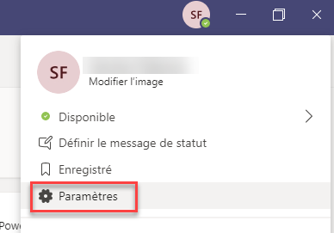
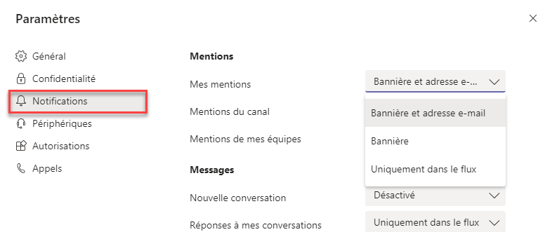
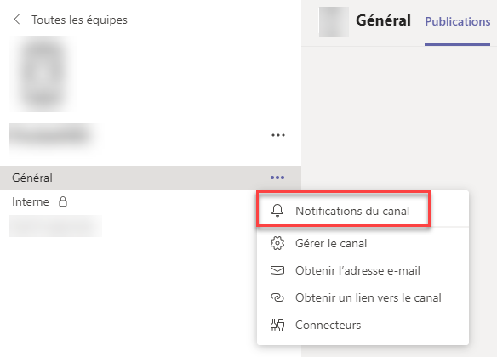
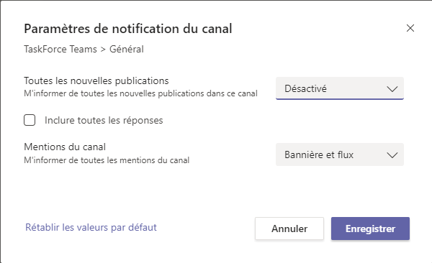
Comment puis-je être notifié d’activités dans Microsoft Teams?
L’utilisateur peut choisir les notifications qu’il souhaite recevoir et sous quelle forme
Dans les paramètres, en haut à droite, puis sous «Notifications»
Dans chaque équipe, sur le «canal» nommé «Général» en cliquant sur «Notifications du canal»
Equipe test
Sélectionnez Bannière et flux pour recevoir des notifications à la fois comme notification de bureau et comme alerte dans votre flux d’activités.
Sous Windows, les bannières de notification s’affichent dans le coin inférieur droit de l’écran. Sur macOS, elles apparaissent dans la partie supérieure droite.

Slide 27
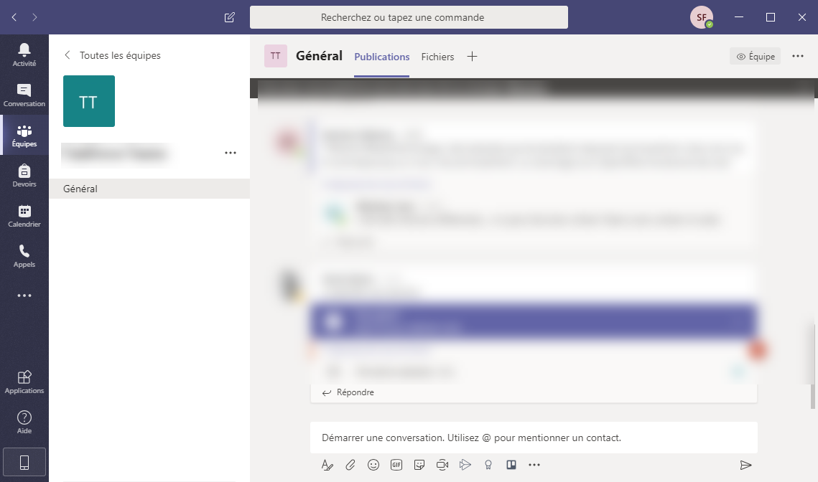
Je ne retrouve plus toutes mes équipes, que faire?
L’utilisateur peut retrouver ses équipes en cliquant sur «Toutes les équipes» en haut à gauche

Slide 28
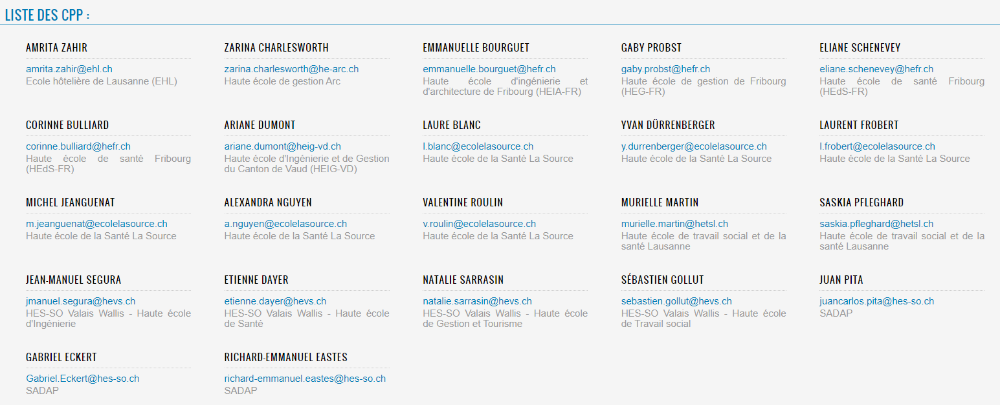
J’ai des problèmes avec Teams sur Mac, que faire?
Teams n'est aujourd’hui pas optimisé pour une utilisation sur Mac.
Pour une meilleure utilisation, nous vous recommandons cependant d'installer l'application sur votre ordinateur au lieu de utiliser la version sur le web.
En cas de problème, contactez Conseillers Pédagogiques de Proximité (CPP) (liste de contact surhttps://cyberlearn.hes-so.ch/?redirect=0&op=coronavirus) ou le helpdesk de votre haute école

Slide 29
Aide

Slide 30
Qui peut m’aider par rapport à Teams?
Les Conseillers Pédagogiques de Proximité (CPP) se tiennent à votre disposition.
La liste de contact des CCP est disponible sur la homepage de Cyberlearn: https://cyberlearn.hes-so.ch/?redirect=0&op=coronavirus

Slide 31
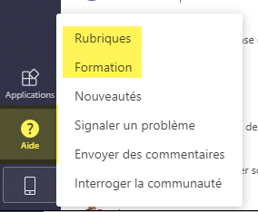
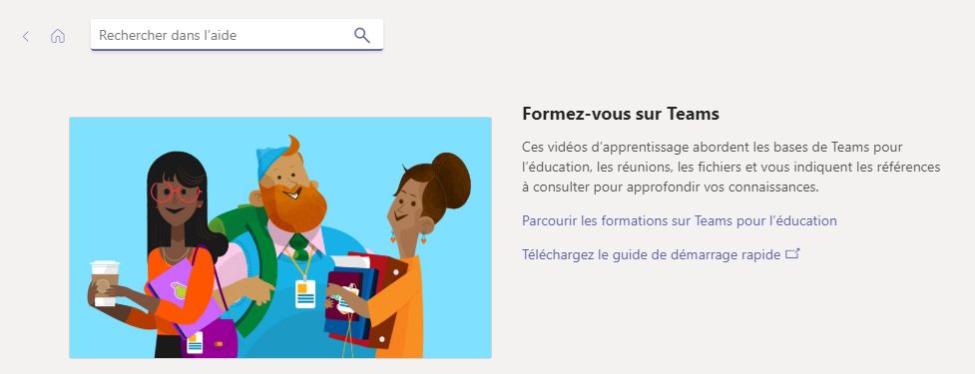
Où trouver plus d’informations? (1/2)
L’aide intégrée dans Teams est disponible en bas à gauche de votre écran
En particulier, sous «Rubriques», vous trouverez le guide de démarrage rapide, très complet pour une vue globale

Slide 32
Où trouver plus d’informations? (2/2)
Documentation Support Teams «Utilisation de « Microsoft Teams » pour l’enseignement à distance» disponible sur Cyberlearn (français et allemand): https://cyberlearn.hes-so.ch/?redirect=0&op=coronavirus
Aide en ligne
Recherche par mots-clé: https://support.office.com/fr-FR/teams
«Créer une équipe de classe dans Microsoft Teams»: https://support.office.com/fr-fr/article/créer-une-équipe-de-classe-dans-microsoft-teams-fae422eb-58b7-4431-9ff2-a4b9b6ae7c5b
Cours en ligne - Formations Microsoft :
Formation vidéo Microsoft Teams: https://support.office.com/fr-fr/article/formation-vid%C3%A9o-microsoft-teams-4f108e54-240b-4351-8084-b1089f0d21d7
« Prise en main de Teams EDU »: https://education.microsoft.com/fr-fr/course/99714cee/overview
« Collaborate faster using Microsoft Teams for higher education staff » (en anglais): https://education.microsoft.com/fr-fr/course/18ceabf5/overview
« Créer un environnement collaboratif avec Microsoft Teams »: https://education.microsoft.com/fr-fr/course/ca0aed87/overview
Vidéos – Channel Microsoft Education
« Get started with Microsoft Teams » : https://www.youtube.com/watch?v=ZgmIucYKiZM&feature=youtu.be
« Introduction to Microsoft Teams for Education for educators and staff »: https://www.youtube.com/watch?v=Zx9JuiM4-X8
« You Can Conduct Meetings With Microsoft Teams »: https://www.youtube.com/watch?v=63cMG0fBRLM
Webinars & vidéos en ligne (s’enregistrer pour voir les vidéos)
« Teams for Education » (en anglais): https://microsoftteams.eventbuilder.com/TeamsEducation
« Formation dirigée par un instructeur pour Microsoft Teams »: https://docs.microsoft.com/fr-fr/microsoftteams/instructor-led-training-teams-landing-page#pivot=tab1&panel=tab1-all

Slide 33
Pour toutes questions
Rendez-vous sur la page Cyberlearn https://cyberlearn.hes-so.ch/?redirect=0&op=coronavirus
Sont centralisés ici informations et contacts à propos de Teams

Slide 34
Glossaire

Slide 35
Glossaire
Equipe
Canal
Propriétaire d’équipe
Membre

Slide 36
Glossaire
Equipe
Une équipe est un espace qui va regrouper un ou plusieurs canaux de communication
Canal
Un canal est un thème dédié à une équipe. Par défaut, un canal nommé «Général» est créé lors de la création d’une équipe. Le propriétaire peut ensuite en créer d’autres.
Equipe
Canal

Slide 37
Glossaire
Propriétaire d’équipe
En tant que propriétaire d’une équipe, vous pouvez ajouter ou supprimer des membres et modifier les paramètres du canal.
Membres
Les membres sont les personnes qui sont autorisées à rejoindre le canal de l’équipe et à y participer. Par défaut, tous les membres d’une équipe peuvent créer des canaux dans l’équipe (ce paramétrage peut être modifié par le propriétaire de l‘équipe)

